Slide 1
Respaldo y recuperación

Slide 2
RESPALDO

Slide 3

El respaldo de información, también llamado “Backup” o “Copia de seguridad”, es una copia de seguridad que se hace de los archivos de una computadora con el fin de salvaguardarlos y poder usarlos en caso de que se pierdan.

Slide 4
Tipos de respaldo
Completo
Una copia de seguridad completa respalda todo lo que se encuentra en la ubicación que seleccione.
Incrementales
Una copia de seguridad incremental hace un respaldo de todo lo que ha cambiado desde el último respaldo.

Slide 5
Métodos de respaldo
Manual
La copia de seguridad manual se iniciará en un programa y es el método más común para que los usuarios domésticos hagan el respaldo de los archivos. Este método también es el menos fiable, pero es el más barato.
Automatización local
Los respaldos automatizados son los que se dirigen a los medios físicamente conectados al PC en el que se realiza la copia de seguridad.
Automatización remota
Los respaldos automatizados son los que se dirigen a los medios a través de una red. Este tipo de respaldos es utilizado a menudo por empresas, a medida que esta se hace más madura, es posible que incluso efectúe el respaldos en varios medios y aumente la distancia entre los sistemas de respaldos y de producción.

Slide 6
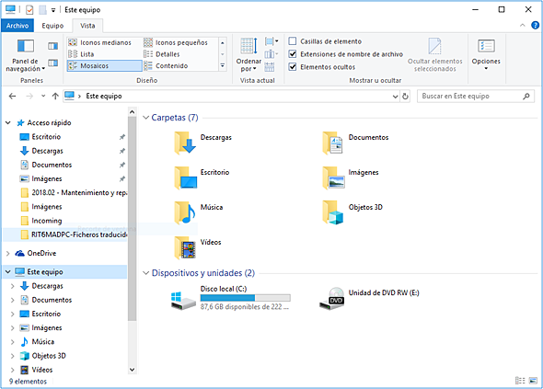






Métodos de respaldo
Manual
Automatización local
Automatización remota

Slide 7
Recuperación

Slide 8
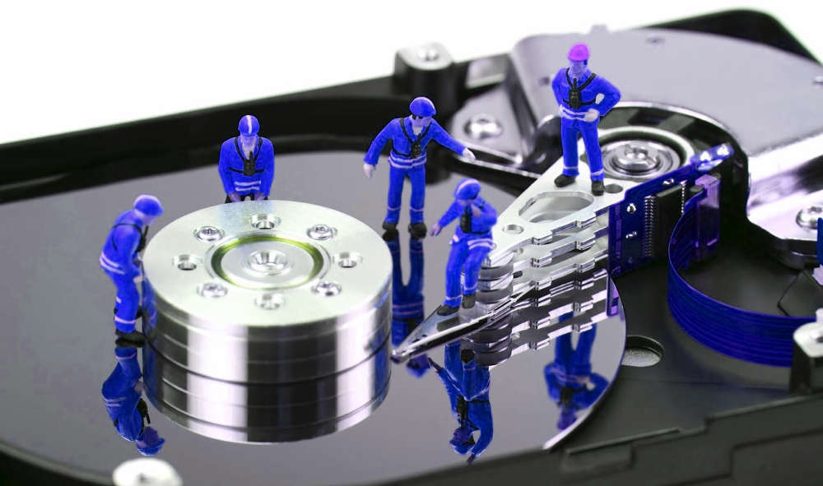
Recuperación de datos es el proceso de restablecer la información contenida en dispositivos de almacenamiento secundarios dañados, defectuosos, corruptos, inaccesibles o que no se pueden acceder de forma normal.
La recuperación puede ser debida a un daño físico en el dispositivo de almacenamiento o por un daño lógico en el sistema de archivos que evita que el dispositivo sea accedido desde el sistema operativo.

Slide 9

Objetivos
Objetivo de tiempo de recuperación
(RTO): ¿con qué rapidez necesitaría realizar el respaldo de los datos? ¿Puede seguir trabajando si los datos no se recuperan durante un día, una semana, etc.?
Objetivo de puntos de recuperación
(RPO): ¿Cuántos datos está dispuesto a perder? ¿Puede perder dos horas, dos días o dos semanas de datos?

